Slide 1
GRUPO SIN NOMBRE PROYECTO FINAL

Slide 2
Diabetic Data

Slide 3
Hospitales de Estados Unidos

Slide 4
101,766
El tamaño del dataset es de

Slide 5
Variables
encounter_id
patient_nbr
Race
Gender
discharge_disposition_id
payer_code
medical_specialty
max_glu_serum
Insulin
glyburide-metformin
glipizide-metformin
change
diabetesMed
Age
Weight
time_in_hospital
num_lab_procedures
num_procedures
num_medications
number_outpatient
number_emergency
number_inpatient
diag_1
Diag_2
Diag_3
number_diagnoses
readmitted

Slide 6
Variables
admission_source_id: 1 Discharged to home
2 Discharged/transferred to another short term hospital
3 Discharged/transferred to SNF
4 Discharged/transferred to ICF
5 Discharged/transferred to another type of inpatient care institution
6 Discharged/transferred to home with home health service
7 Left AMA
8 Discharged/transferred to home under care of Home IV provider
9 Admitted as an inpatient to this hospital
10 Neonate discharged to another hospital for neonatal aftercare
11 Expired
12 Still patient or expected to return for outpatient services
13 Hospice / home
14 Hospice / medical facility
15 Discharged/transferred within this institution to Medicare approved swing bed
16 Discharged/transferred/referred another institution for outpatient services

Slide 7
Variables
admission_source_id: 16 Discharged/transferred/referred another institution for outpatient services
17 Discharged/transferred/referred to this institution for outpatient services
18 NULL
19 Expired at home. Medicaid only, hospice.
20 Expired in a medical facility. Medicaid only, hospice.
21 Expired, place unknown. Medicaid only, hospice.
22 Discharged/transferred to another rehab fac including rehab units of a hospital.
23 Discharged/transferred to a long term care hospital.
24 Discharged/transferred to a nursing facility certified under Medicaid but not certified under Medicare.
25 Not Mapped
26 Unknown/Invalid
30 Discharged/transferred to another Type of Health Care Institution not defined Elsewhere
27 Discharged/transferred to a federal health care facility.
28 Discharged/transferred/referred to a psychiatric hospital of psychiatric distinct part unit of a hospital
29 Discharged/transferred to a Critical Access Hospital (CAH).

Slide 8
Variables
admission_type_id: Sala a la que ingreso el paciente;
(1)Emergency
(2)Urgent
(3)Elective
(4)Newborn
(5)Not Available
(6)NULL
(7)Trauma Center
(8)Not Mapped.

Slide 9
¿Cuál es la probabilidad de cada raza de utilizar la medicina más usada?
def FunMEDRace(Race):
MedRace = Data.race[(Data.race == Race)&(Data.metformin != 'No')].count()
allMed = Data.race[(Data.metformin != 'No')].count()
Probabilidad = MedRace/allMed
print str(Probabilidad*100)+'%'

Slide 10
¿Cuál es la probabilidad de cada raza de utilizar la medicina más usada?
Caucasian
75.69%

Slide 11
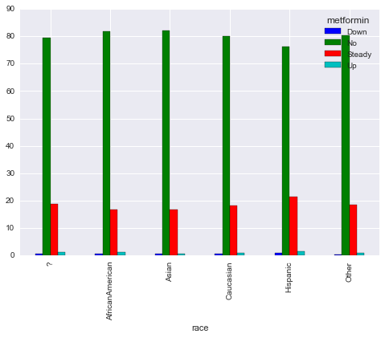

Slide 12
¿Qué rango de edad incurrió en la mayor cantidad de medicamentos utilizados y cuál es la probabilidad de que la gente de ese rango venga de la sala de emergencias?
AgeAdm = Data.age[(Data.age == '[70-80)')&(Data.admission_source_id == 7)].count()
print AgeAdm
Probabilidad = AgeAdm/m
print str(Probabilidad) + '%'

Slide 13
¿Qué rango de edad incurrió en la mayor cantidad de medicamentos utilizados y cuál es la probabilidad de que la gente de ese rango venga de la sala de emergencias?
Rango [70-80)
0.546%

Slide 14
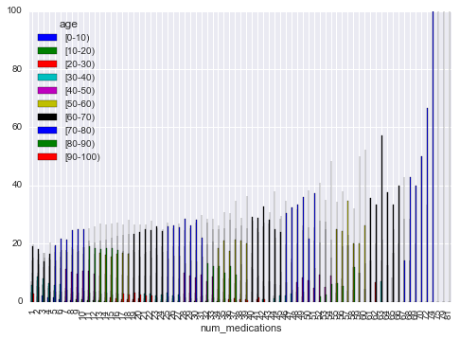

Slide 15
¿Cuál es el rango de edad N que presenta la mayor probabilidad de ser ingresado al hospital por K razón? B
def ageadmintype(age,admission_type_id):
EvFavo=df.encounter_id[(df.age == age)&(df.admission_type_id==admission_type_id)].count()
EvPos=df.encounter_id[df.admission_type_id==admission_type_id].count()
Probabilidad = str((EvFavo/EvPos)*100) + '%'
print(Probabilidad)

Slide 16
¿Cuál es el rango de edad N que presenta la mayor probabilidad de ser ingresado al hospital por K razón? B
type
def Fun(admision):
Colum = probabilidad[admision]
print Colum.index[Colum==Colum.max()]

Slide 17
¿Cuál es el rango de edad N que presenta la mayor probabilidad de ser ingresado al hospital por K razón? B
[70-80)

Slide 18
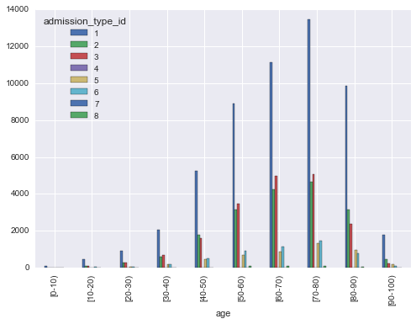

Slide 19
¿Qué probabilidad tiene una persona a ser ingresada de forma de urgencia a recibir 5 procedimientos quirúrgicos? B
def adminproced(admission_type_id, num_procedures):
EvFavo=df.encounter_id[(df.admission_type_id == admission_type_id)&(df.num_procedures==num_procedures)].count()
EvPos=df.encounter_id[df.num_procedures==num_procedures].count()
Probabilidad = str((EvFavo/EvPos)*100) + '%'
print(Probabilidad)

Slide 20
¿Qué rango de edad incurrió en la mayor cantidad de medicamentos utilizados y cuál es la probabilidad de que la gente de ese rango venga de la sala de emergencias? B
25.31%

Slide 22
¿Qué probabilidad tiene la raza raza N de recibir A tipos de procedimientos de laboratorio? B
def raceproce(race, num_lab_procedures):
EvFavo=df.encounter_id[(df.race == race)&(df.num_lab_procedures==num_lab_procedures)].count()
EvPos=df.encounter_id[df.num_lab_procedures==num_lab_procedures].count()
Probabilidad = str((EvFavo/EvPos)*100) + '%'
print(Probabilidad)

Slide 23
¿Cuál es la probabilidad que una persona asiática se le hagan 10 examenes de laboratorios? B
0.72%

Slide 24
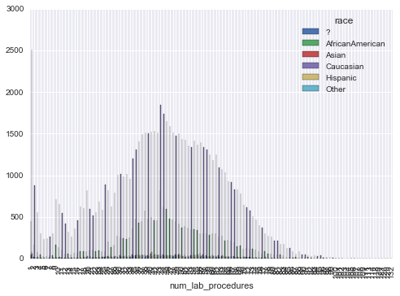

Slide 25
¿Cuál es la probabilidad de que un paciente reciba atención en casa tras ser despachado del hospital? Por raza?
df = pd.read_csv("diabetic_data.csv")
despachada1 = df[df["discharge_disposition_id"] == 6]
despachada2 = df[df["discharge_disposition_id"] == 8]
a = despachada1["discharge_disposition_id"].count()+0.0
b = despachada2["discharge_disposition_id"].count()+0.0
total_despacho = a+b
total = df["discharge_disposition_id"].count()+0.0
final = (total_despacho/total)*100
print(final)

Slide 26
¿Cuál es la probabilidad de que un paciente reciba atención en casa tras ser despachado del hospital? Por raza?
12.78 %

Slide 27
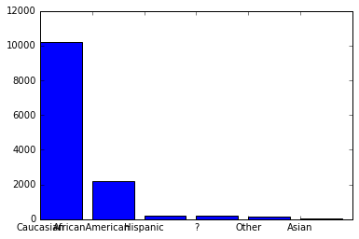

Slide 28
¿Cuál es la probabilidad de que x raza reciba N cantidad de gluten?
race_name = ["Caucasian","AfricanAmerican","Hispanic","?","Other","Asian"]
def race_proba():
race_prob = []
for i in race_name:
race_glu = df[df["race"]==i]
glu = race_glu[race_glu["max_glu_serum"]!= 'None']
p = glu["race"].count()+0.0
prob = (p/(race_glu["race"].count()+0.0))*100
race_prob.append(prob)
x_pos = np.arange(len(race_name))
mat.bar(x_pos,race_prob)
mat.xticks(x_pos, race_name)
return(race_prob)

Slide 29
¿Cuál es la probabilidad de que x raza reciba N cantidad de gluten?
5.99% "Caucasian"
2.38% "AfricanAmerican"
9.13% "Hispanic"
2.46% "?"
4.65% "Other"
4.06% "Asian"

Slide 30
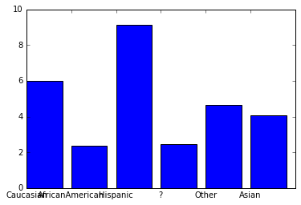

Slide 31
¿Cuál es la probabilidad de que una persona con cierta edad, pase más de n días en el hospital?
def Fun(Edad):
ProbaEdad = probabilidad[probabilidad.index ==Edad]
print ProbaEdad

Slide 32
¿Cuál es la probabilidad de que una persona con cierta edad, pase más de n días en el hospital?
Rango de edad: (30-40]
1 día – 0.0427%
2 días – 0.0502%
3 días – 0.0418%
4 días - 0.0341%
5 días - 0.0331%
6 días - 0.0269%
7 días - 0.0274%

Slide 33
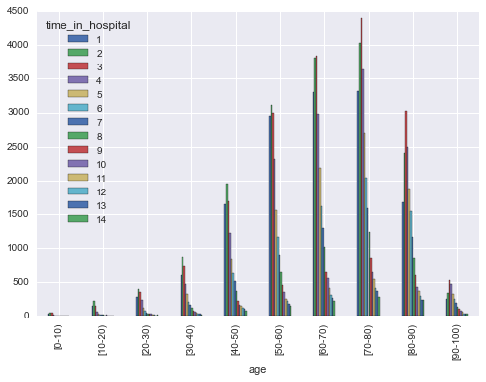

Slide 34
¿Cuál es la probabilidad de que un medico tipo x atienda a una persona con diabetes de nivel k?
def Fries(Doctor,NivelDiabe):
ProbaDoctor = probabilidad[probabilidad.index==Doctor][NivelDiabe]
print ProbaDoctor

Slide 35
¿Cuál es la probabilidad de que un medico tipo x atienda a una persona con diabetes de nivel k?
Especialización médica: Internal Medicine
Nivel de diabetes: 5
Probabilidad: 0.233%

Slide 36
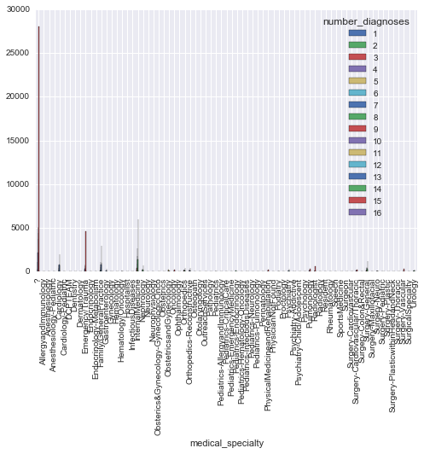

Slide 37
¿Cuál es la probabilidad de que si alguien ingreso al hospital por emergencia regrese en un plazo menor a 30 dias, en un plazo mayor a 30 dias o no regrese?
def readmitted( Readmitted ,Admission):
EvFavo=df.encounter_id[(df.readmitted == Readmitted)&(df.admission_type_id==Admission)].count()
EvPos=df.encounter_id[df.admission_type_id==Admission].count()
Probabilidad = str((EvFavo/EvPos)*100) + '%'
print(Probabilidad)

Slide 38
¿Cuál es la probabilidad de que si alguien ingreso al hospital por emergencia regrese en un plazo menor a 30 dias, en un plazo mayor a 30 dias o no regrese?
<30 6.11%
>30 18.97%
NO 27.97%

Slide 39
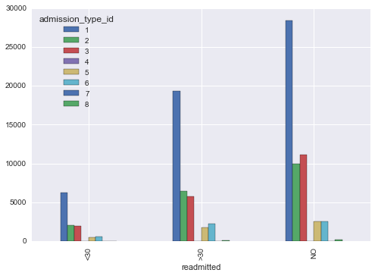

Slide 40
¿Qué sucedió con las personas de rango de edad mas comun que ingresaron al hospital con diabetes al salir?
def diabetes2( Age ,Discharge): EvFavo=df.encounter_id[(df.age == Age)&(df.discharge_disposition_id==Discharge)].count() EvPos=df.encounter_id[df.age==Age].count() Probabilidad = str((EvFavo/EvPos)*100) + '%' print(Probabilidad)

Slide 41
¿Qué sucedió con las personas de rango de edad mas comun que ingresaron al hospital con diabetes al salir?
Rango [70-80)
13689 se fueron a su casa

Slide 42
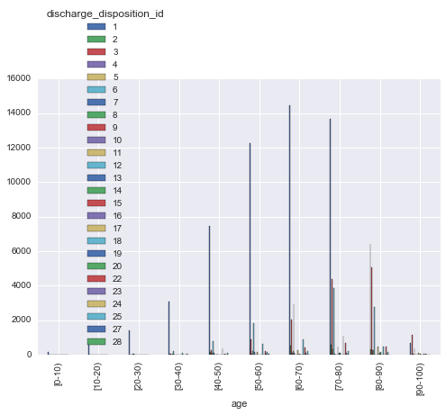

Slide 43
¿Qué probabilidad tienen los pacientes, que presentan inestabilidad en niveles de insulina que sean readmitidos después de 30 días?

Slide 44
¿Qué raza es más probable a ser transferido de un lugar x al del hospital?

Slide 45
¿Cuál es la probabilidad dependiendo del nivel diabetes a que tenga cierta cantidad de consultas?

Slide 46
¿Qué edad y que raza es más propensa a tener cierto nivel de diabetes

Slide 47
GRACIAS!

